Slide 1
Тема: Кино
Выполнили: Головоченко А., Смирнова А., Жадан А., Удовикова Д.
группы ОДЛ1-18
Преподаватель:
Садовая С.Н.

Slide 2
Цели и задачи:
Изучить историю возникновения кино;
Познакомиться с актёром Чарли Чаплин;
Узнать про фильм «Броненосец Потёмкин».

Slide 3
План:
1.История возникновения кино.
2.Известный актер Чарли Чаплин
3.Фильм «Броненосец Потемкин».
4.Заключение.
5.Источники литературы

Slide 4
История возникновения:
История кино начинается в XIX веке.
Фотография как способ запечатления неподвижных изображений появилась ещё в первой половине XIX в., но, для того, чтобы стал возможным процесс съёмки и воспроизведения движения, требовалось, чтобы фотографирование могло происходить с короткими выдержками.

Slide 5
Первая публичная демонстрация была дана в Париже ещё в марте 1895 г., но днём рождения кино считается другая дата, 28 декабря 1895 г., когда состоялся первый коммерческий киносеанс (это произошло в подвале "Гран Кафе" на бульваре Капуцинов).

Slide 6
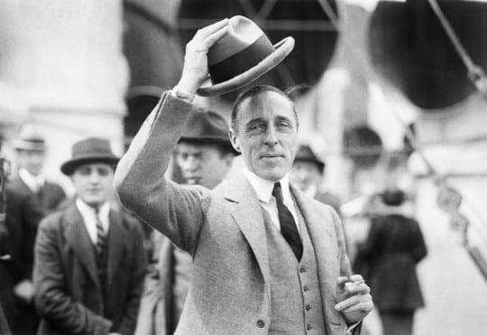
К 1910 г. 70% фильмов всё ещё производилось во Франции. Однако другие страны, в первую очередь, такие как США, Великобритания, Германия также начинают оказывать заметное влияние на развитие мирового кино.
В начале века продолжительность фильма составляла 15 минут, к 1910 появляется немало фильмов с продолжительностью около часа, а в 1915 г. американец Гриффит снимает фильм "Рождение нации" (на тему гражданской войны в США) продолжительностью уже целых 3 часа.

Slide 7
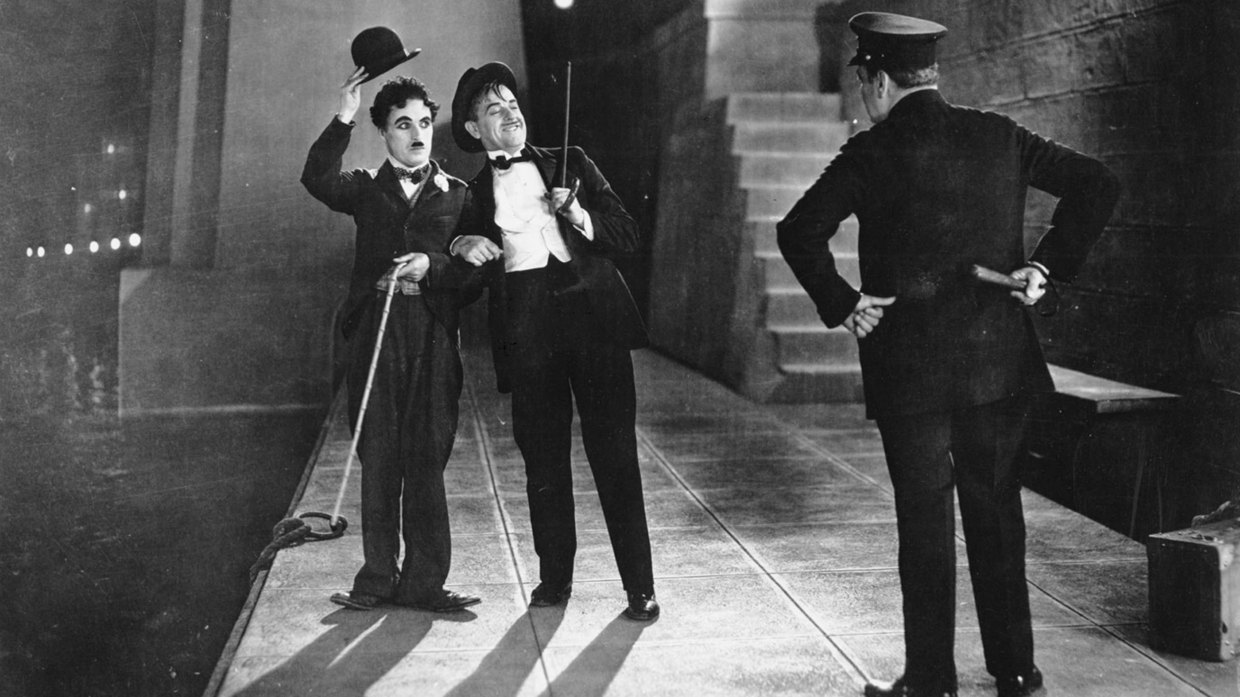
В 1920-х в США начинает уже формироваться киноиндустрия, фильмы ставятся на поток, а режиссёров с главных ролей вытесняют продюсеры. Формируется стандартная голливудская система - продюсер подбирает и покупает сценарий, по которому должен сниматься фильм. Одними из наиболее успешных американских фильмов в 1920-е стали комедии, особенно с участием Чарли Чаплина.

Slide 8
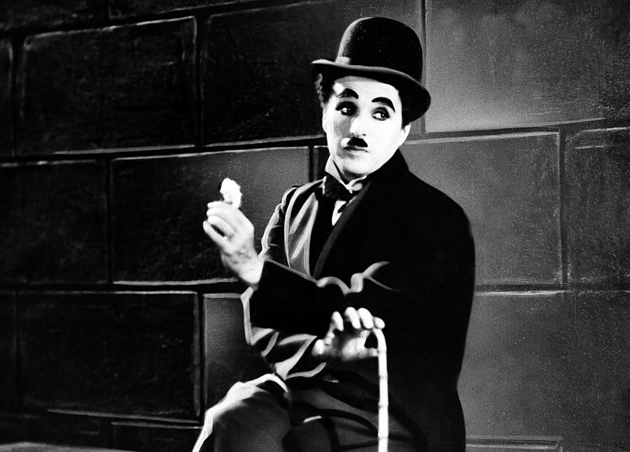
Чарли Чаплин
Человек, внёсший значительный вклад в развитие кинематографа, актер, монтажер, сценарист, обладатель знаменитой премии «Оскар» Чарли Чаплин известен во всем мире.

Slide 9
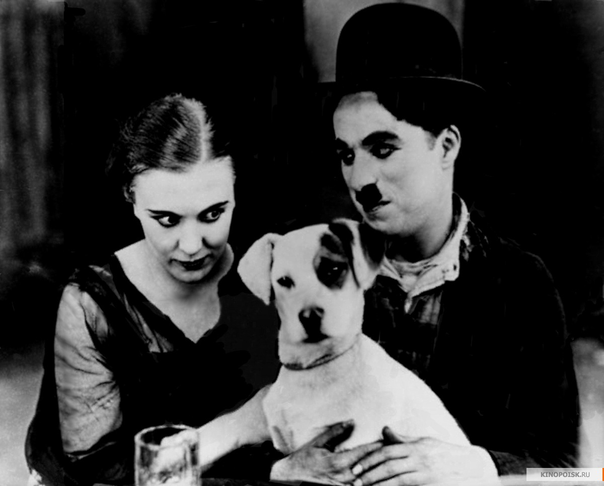
Кадр из фильма «Собачья жизнь»
1918 год

Slide 10
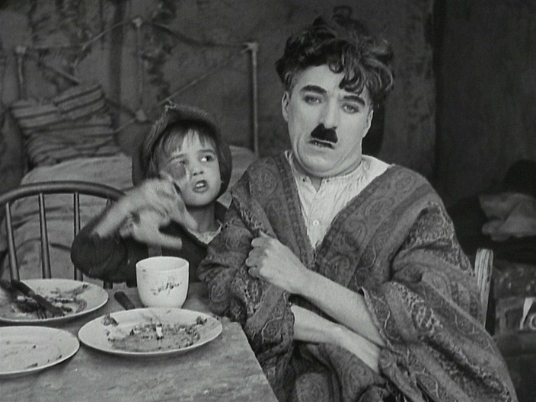
Кадр из фильма «Малыш», 1921
Фильмы Чаплина всегда были неожиданными по теме и всегда успешны.

Slide 11
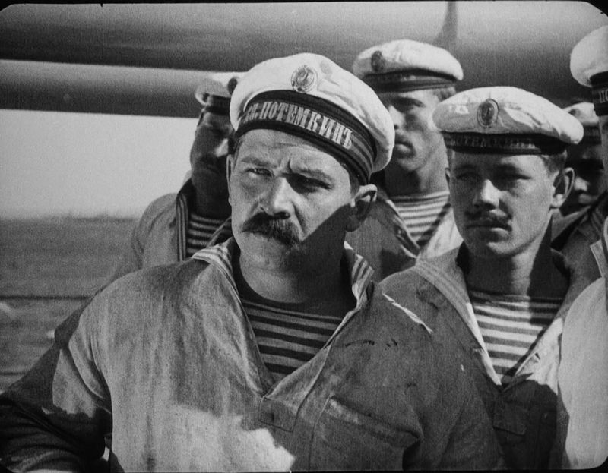
«Броненосец Потёмкин»
Созданный в 1925 году и признанный лучшим
фильмом всех времен и народов, «Броненосец Потемкин» продолжает оставаться одним из самых значительных произведений отечественного и мирового киноискусства.

Slide 12
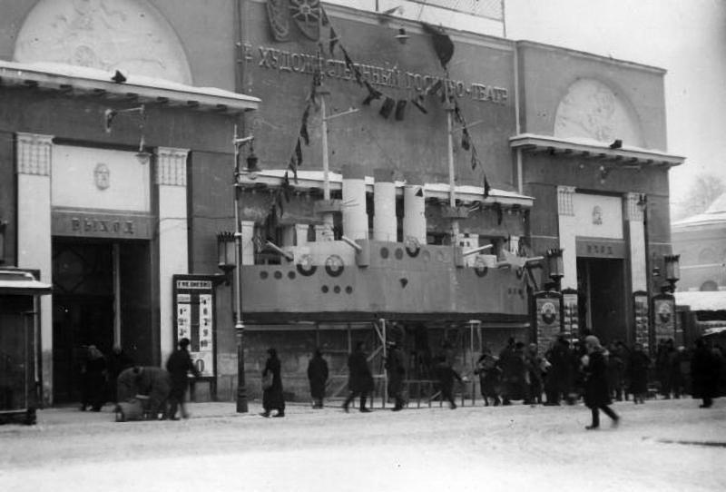

Slide 13
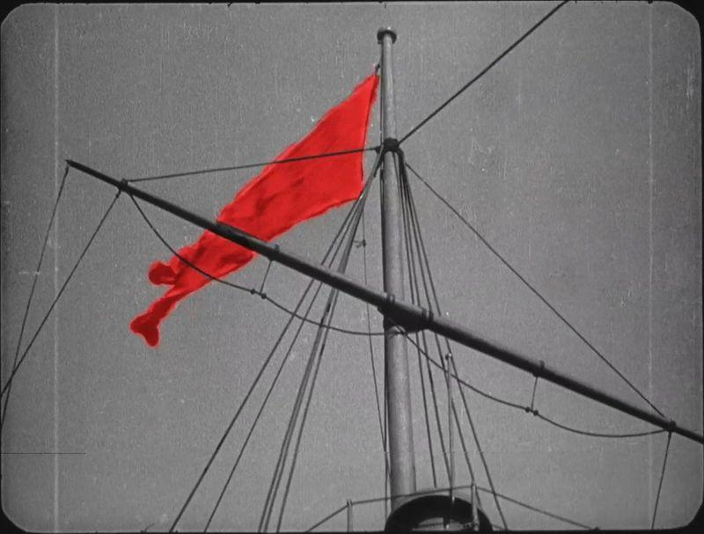

Slide 14
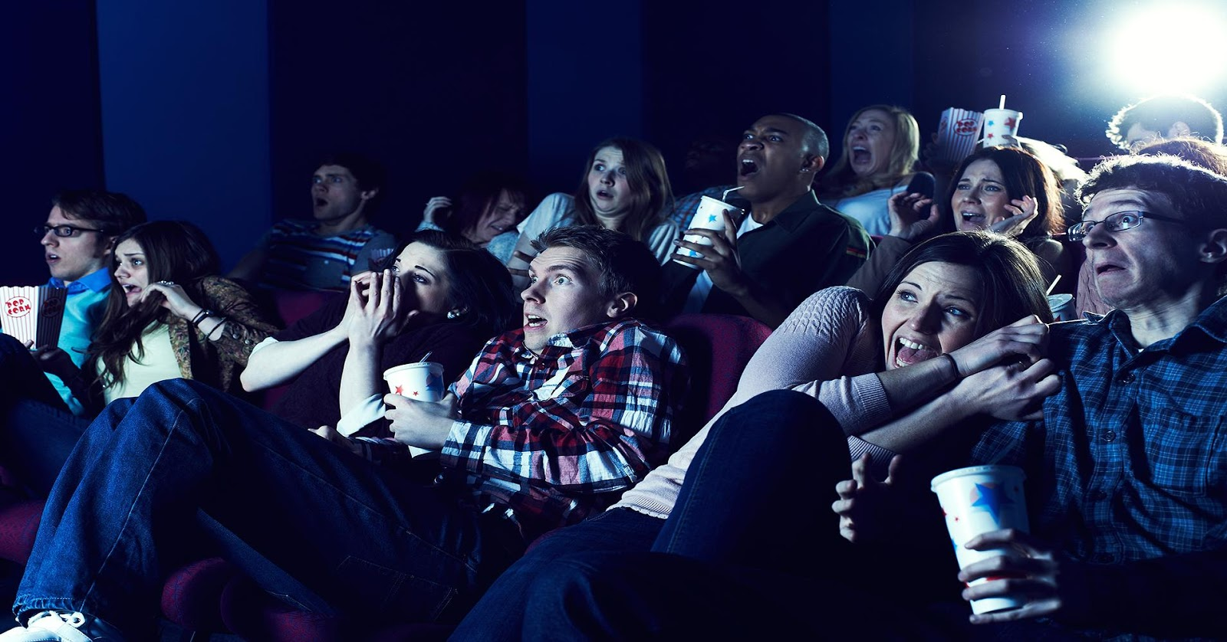
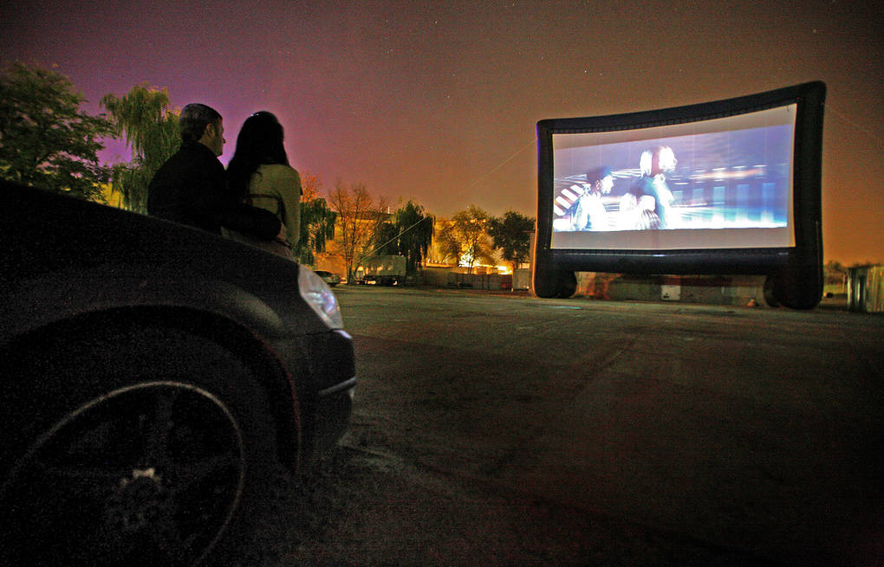
Заключение
Кино оказывает большое влияние на настроение и чувства человека, а также свободно может изменить жизнь человека.

Slide 15
Интернет – ресурсы:
http://www.cultin.ru/films-bronenosec-potjomkin-film
https://ru.wikipedia.org/wiki/История_кинематографа
https://history-is.jimdo.com/квадратное-колесо/истори..
https://ds04.infourok.ru/uploads/ex/0f6d/0001bd1c-db3..

